Slide 1
МДОУ №11 «Колокольчик»
День Государственного
флага
Российской федерации

Slide 2
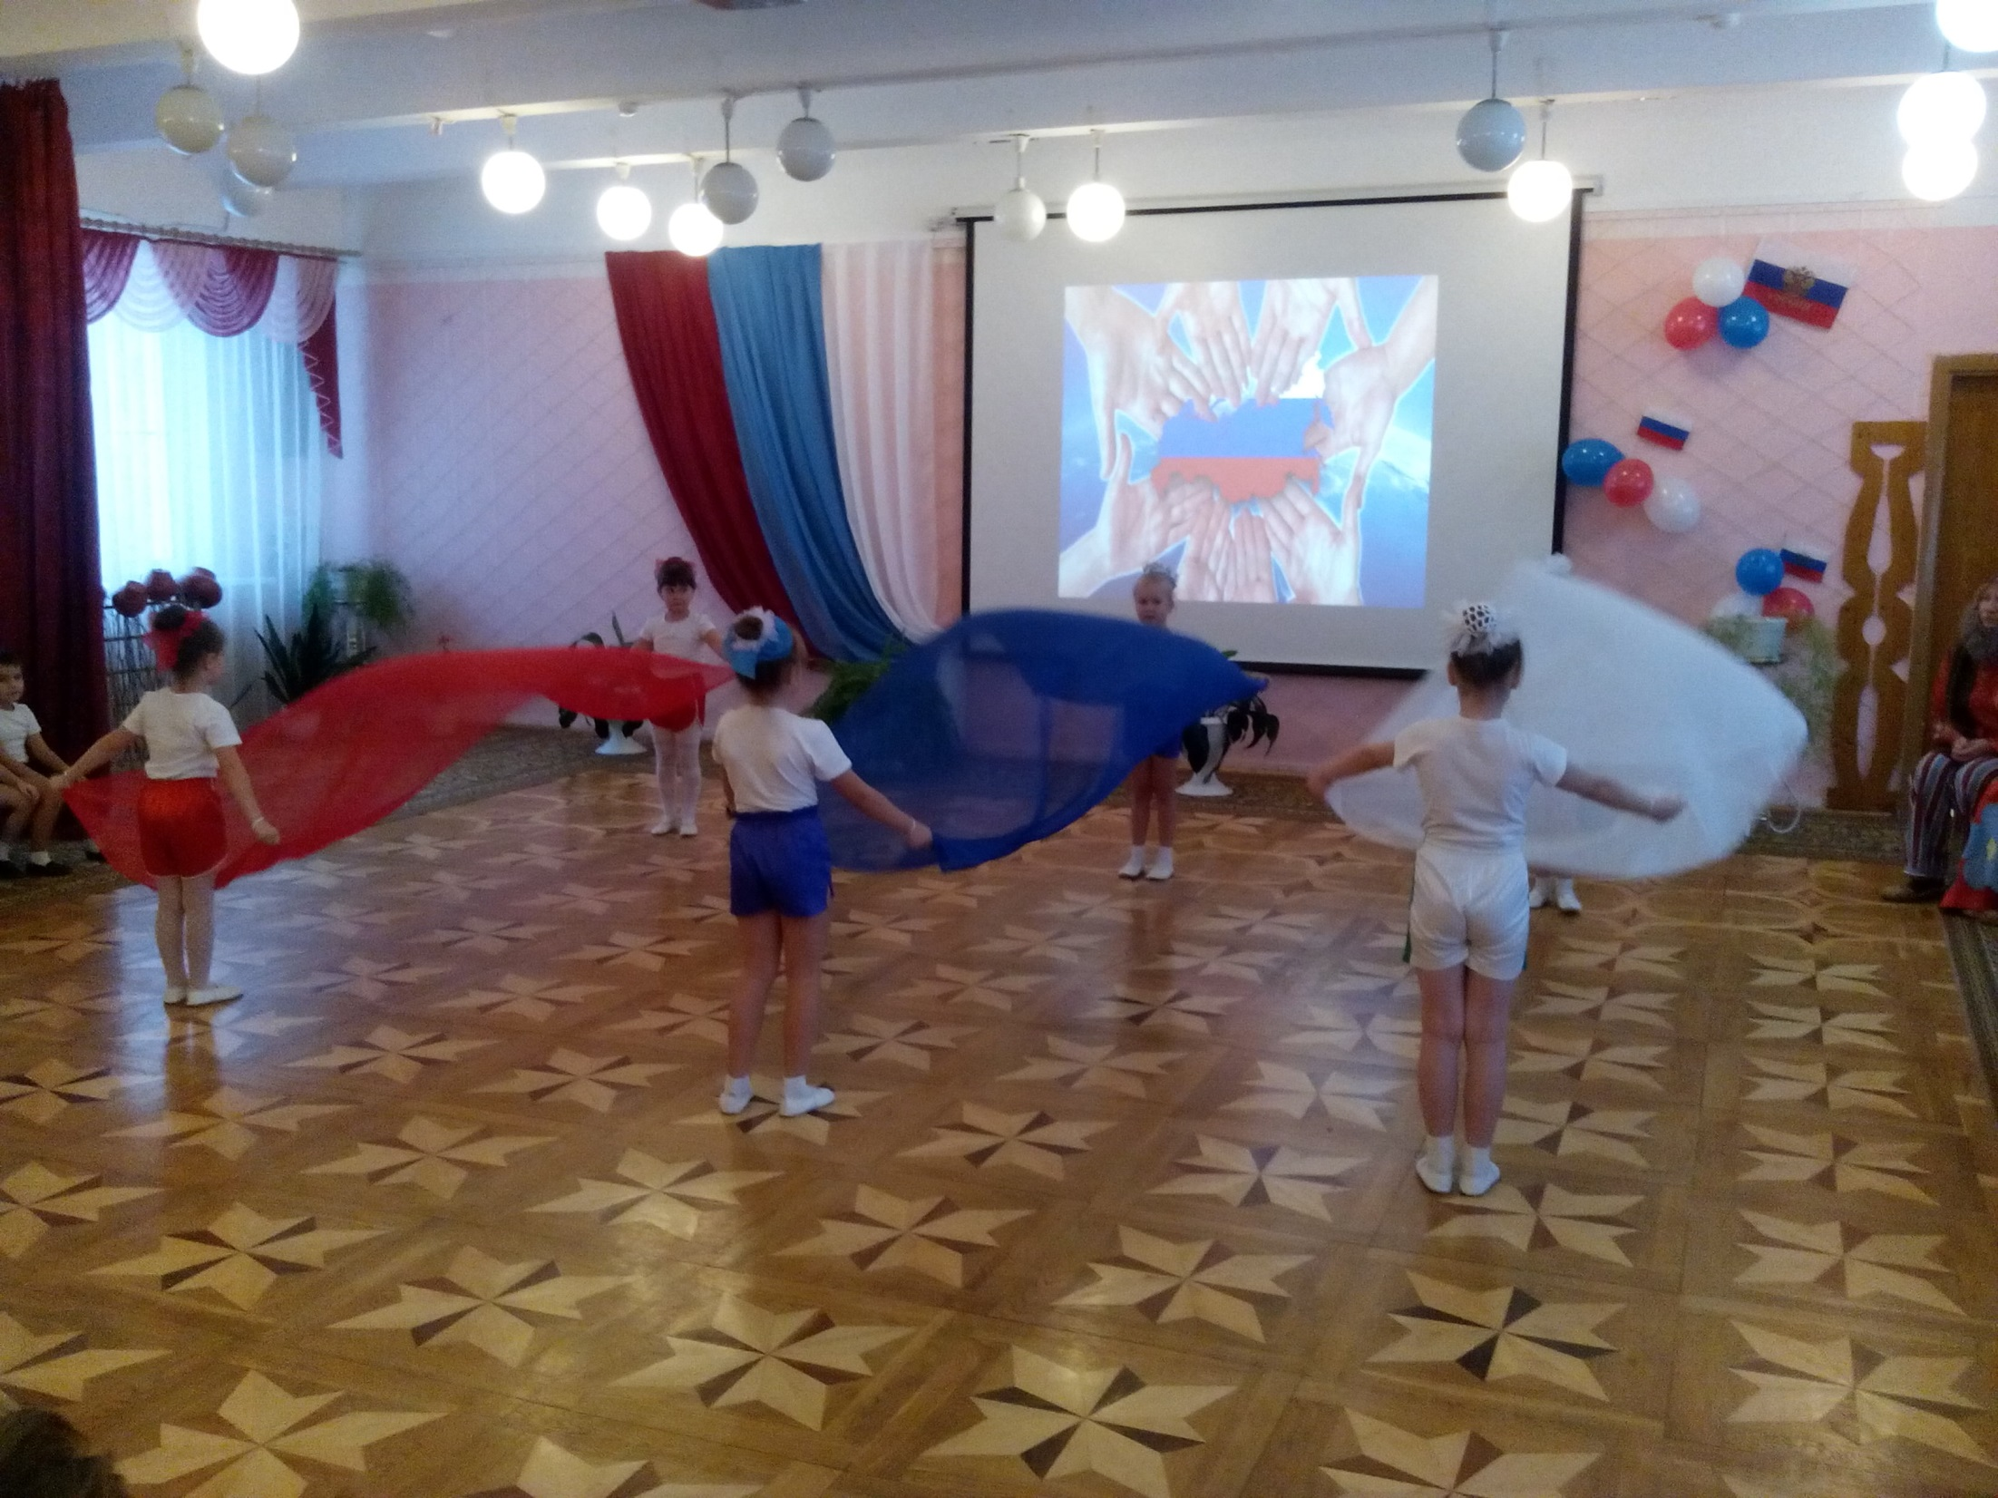

Slide 3
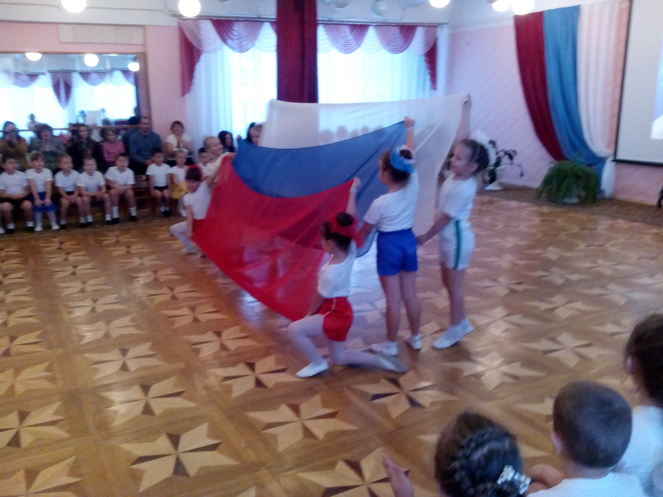

Slide 4
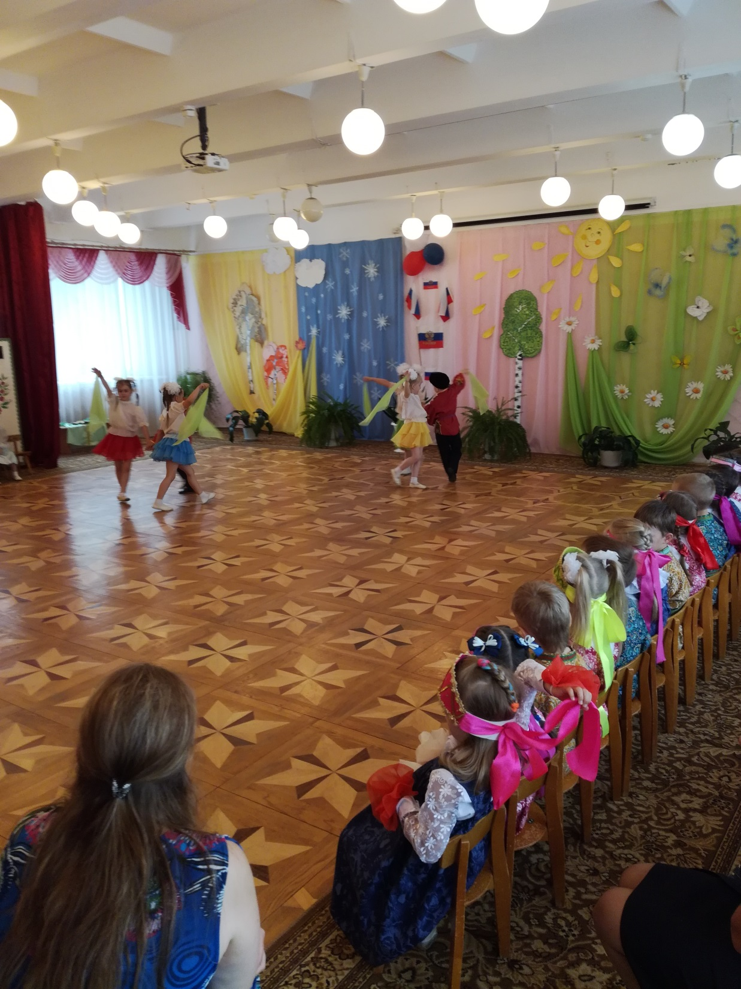

Slide 5
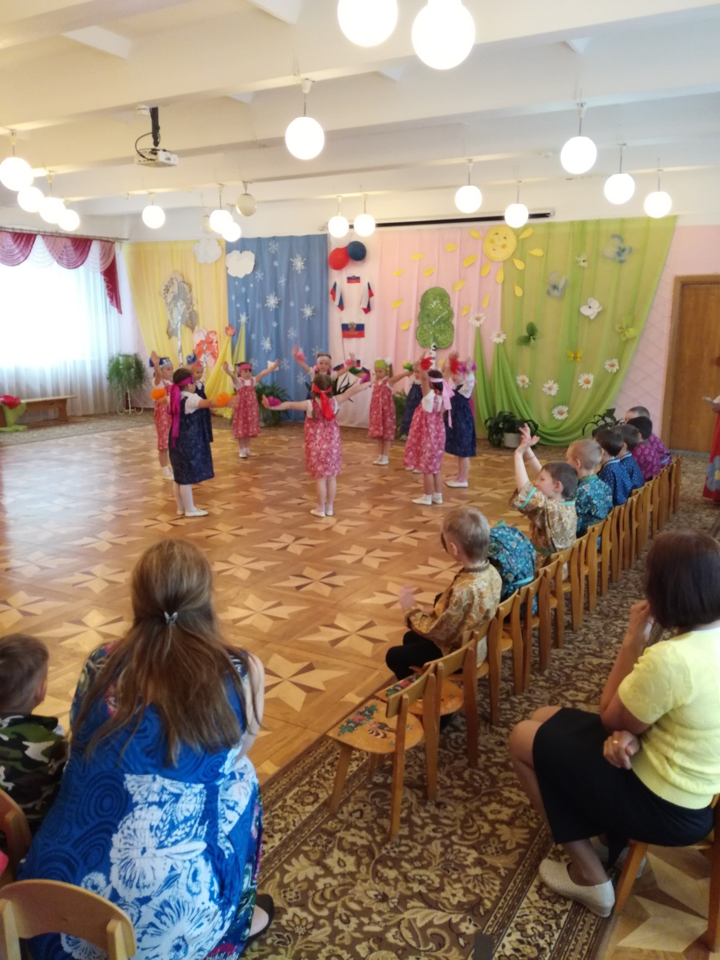

Slide 6
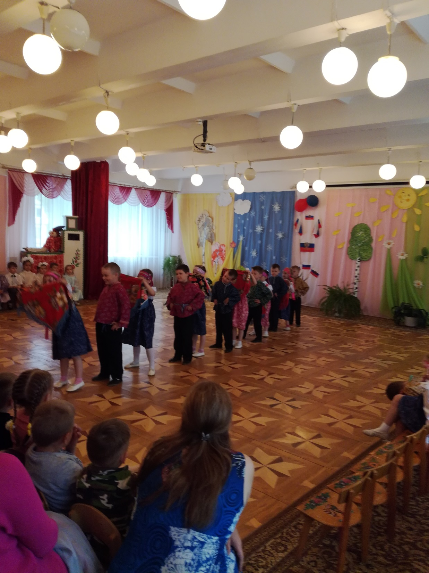

Slide 7
